Slide 1

Cost-aware dynamic SFC mapping and scheduling in SDN/NFV-enabled SAGIN for IoV
报告组：UINC
2021年5月
Notes:
[1] Cost-aware dynamic SFC mapping and scheduling in SDN/NFV-enabled SAGIN for IoV

Slide 2

报告内容
1. 背景介绍
2. 问题形成
3. 算法分析
4. 总结

Slide 3
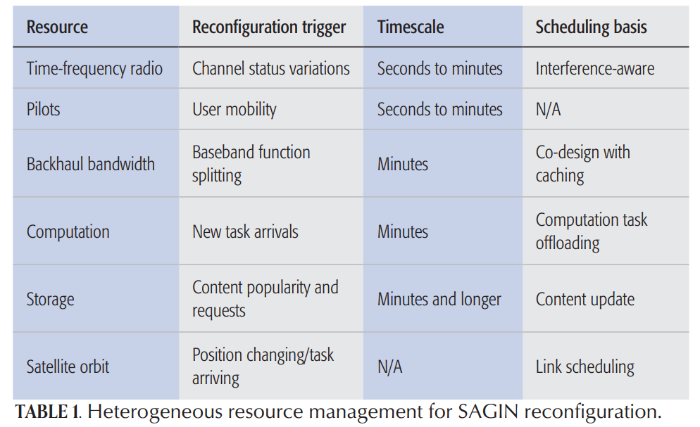
一、背景介绍
网络资源/状态和服务请求是动态的，动态SFC映射和调度能在动态环境下提高网络性能（服务接受率和网络收益等）。
车联网是高动态场景，在车辆移动过程中，信道状态、服务请求、导频等都会发生改变。
Notes:
[2]Bidirectional mission offloading for agile space-air-ground integrated networks

Slide 4
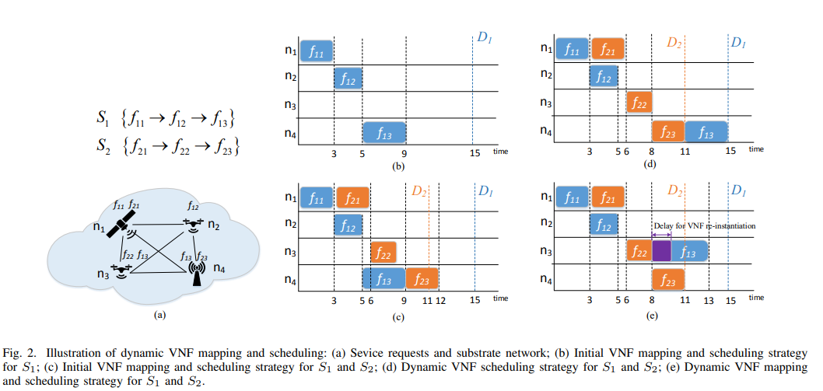
动态映射和部署
当只进行static benchmark方法时，service 2将不被完成；此时对全局进行动态调整，service 2可以按照要求被完成。

Slide 5
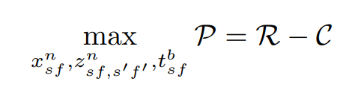
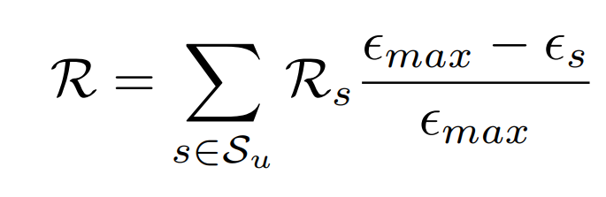
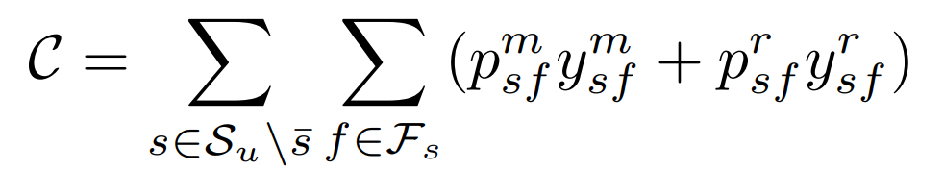
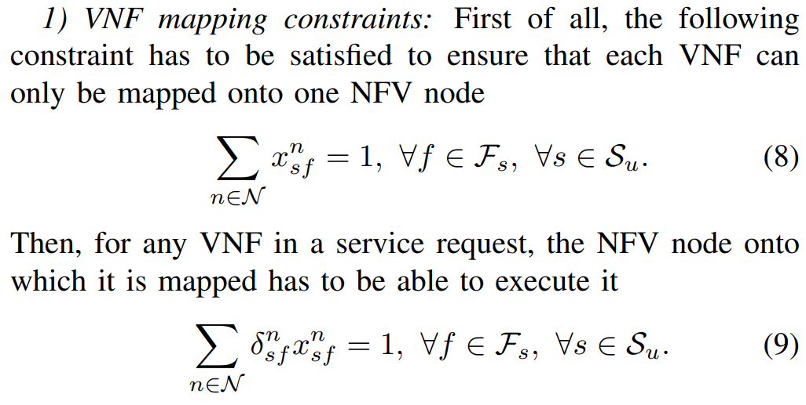
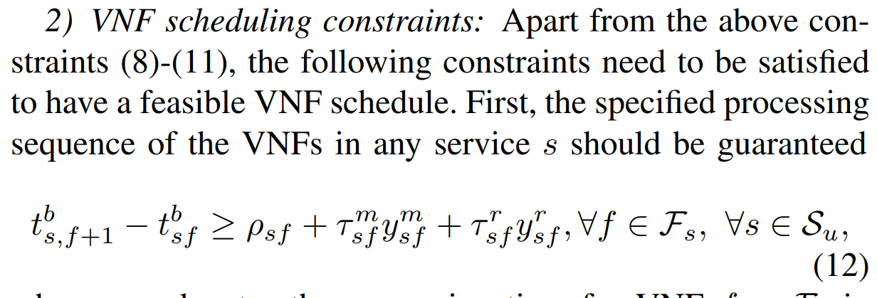
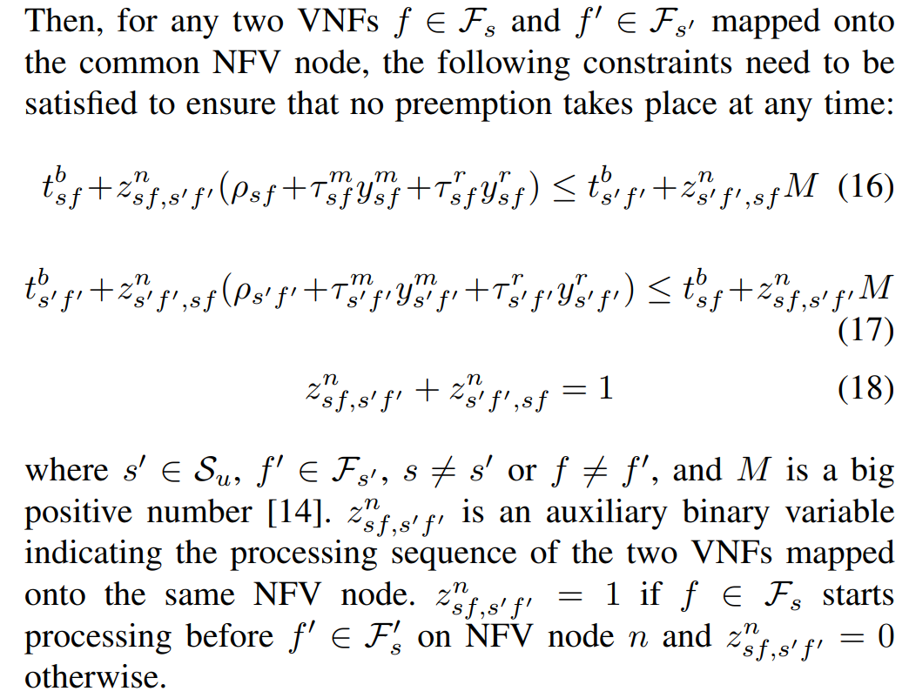
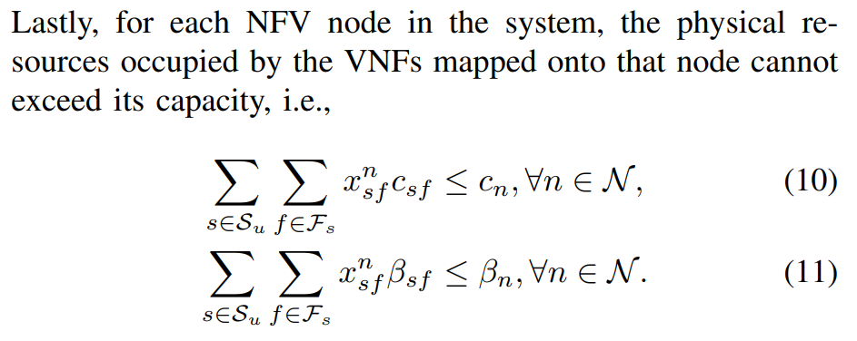
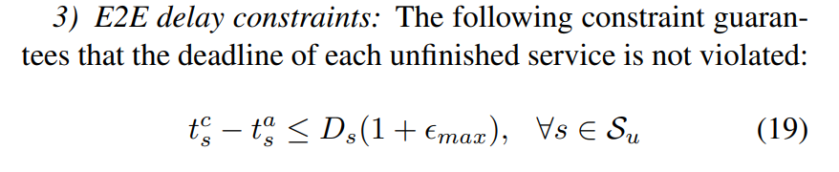
问题形成
（可改为幂函数）
subject to:

Slide 6
Tabu-search
邻域:
对于组合优化问题，给定任意可行解x，x∈D，D是决策变量的定义域，对于D上的一个映射：N：x∈D→N(x)∈2(D) 其中2(D)表示D的所有子集组成的集合，N(x)成为x的一个邻域，y∈N(x)称为x的一个邻居。
候选集合:
候选集合一般由邻域中的邻居组成，可以将某解的所有邻居作为候选集合，也可以通过最优提取，也可以随机提取，例如某一问题的初始解是[1,2,3]，若通过两两交换法则生成候选集合，则可以是[1,3,2],[2,1,3],[3,2,1]中的一个或几个。
禁忌表:
禁忌表包括禁忌对象和禁忌长度。由于在每次对当前解的搜索中，需要避免一些重复的步骤，因此将某些元素放入禁忌表中，这些元素在下次搜索时将不会被考虑，这些被禁止搜索的元素就是禁忌对象；禁忌长度则是禁忌表所能接受的最多禁忌对象的数量，若设置的太多则可能会造成耗时较长或者算法停止，若太少则会造成重复搜索。
评价函数:
用来评价当前解的好坏，TSP问题中是总旅程距离。
特赦规则:
禁忌搜索算法中，迭代的某一步会出现候选集的某一个元素被禁止搜索，但是若解禁该元素，则会使评价函数有所改善，因此我们需要设置一个特赦规则，当满足该条件时该元素从禁忌表中跳出。终止规则: 一般当两次迭代得到的局部最优解不再变化，或者两次最优解的评价函数差别不大，或者迭代n次之后停止迭代，通常选择第三种方法。

Slide 7
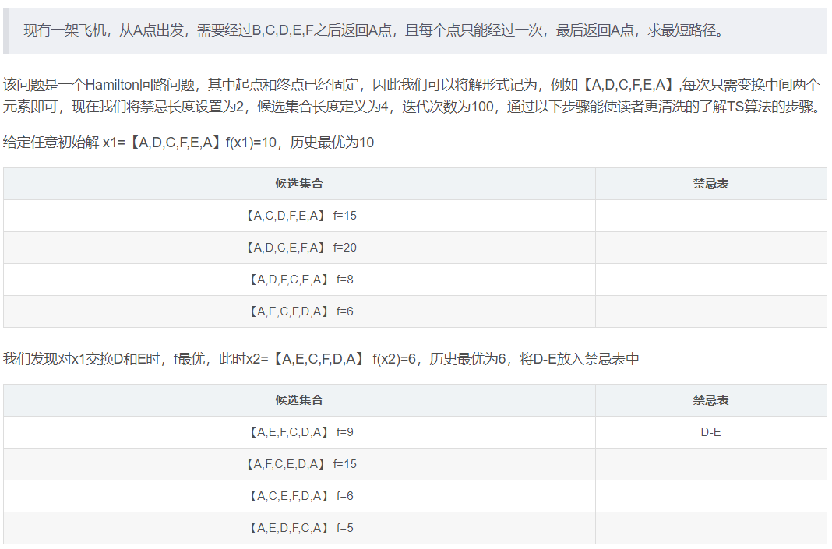
Tabu-search
/
/
/
/

Slide 8
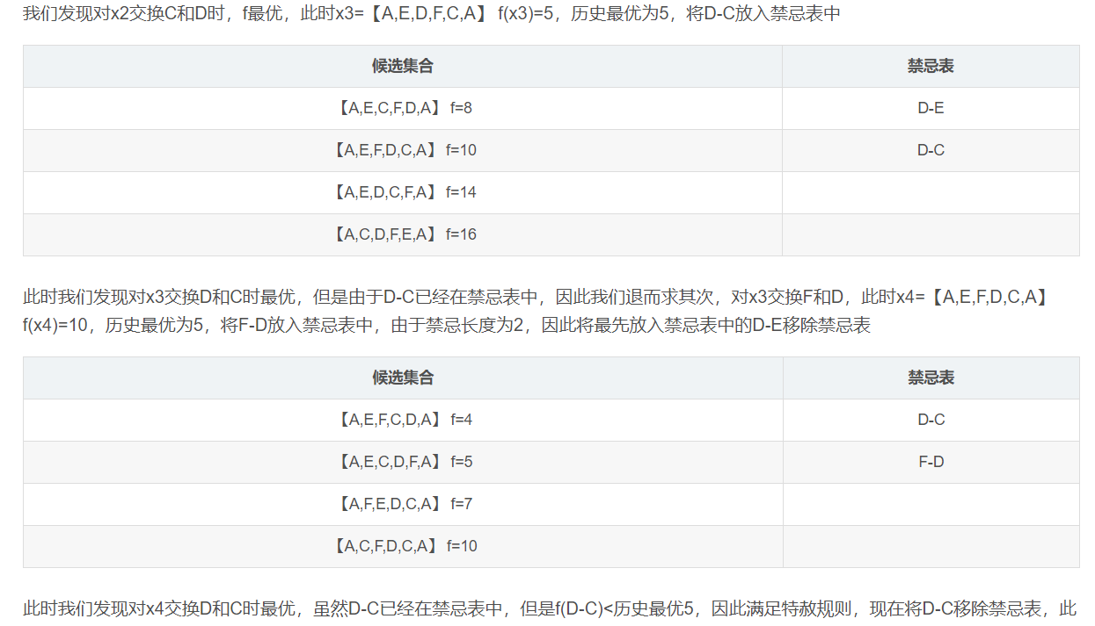
Tabu-search
/
/
/
/

Slide 9
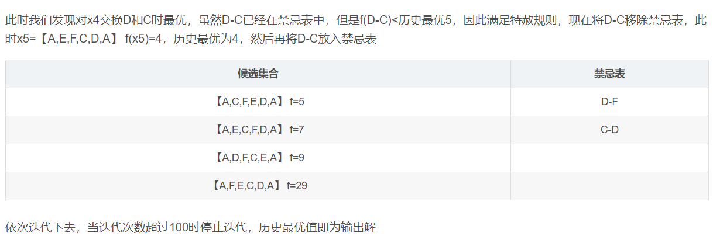
Tabu-search
/
/
禁忌（Tabu-Search）算法是一种亚启发式(meta-heuristic)随机搜索算法，它从一个初始可行解出发，选择一系列的特定搜索方向（移动）作为试探，选择实现让特定的目标函数值变化最多的移动。为了避免陷入局部最优解，TS搜索中采用了一种灵活的“记忆”技术，对已经进行的优化过程进行记录和选择，指导下一步的搜索方向，这就是Tabu表的建立。

Slide 10
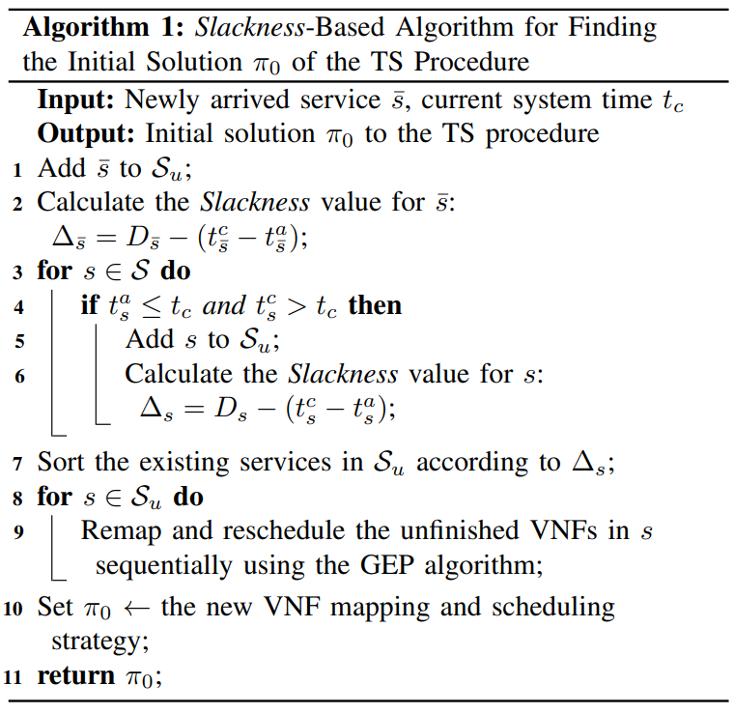
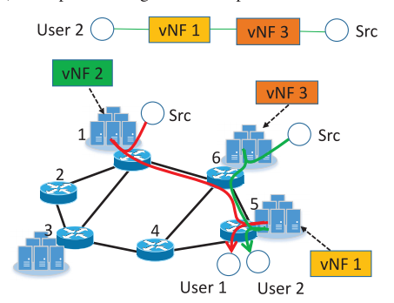
步骤一：取得初始解
当业务到达时，系统根据各节点可服务的起始时间进行排序，时间最早的承载服务。

Slide 11
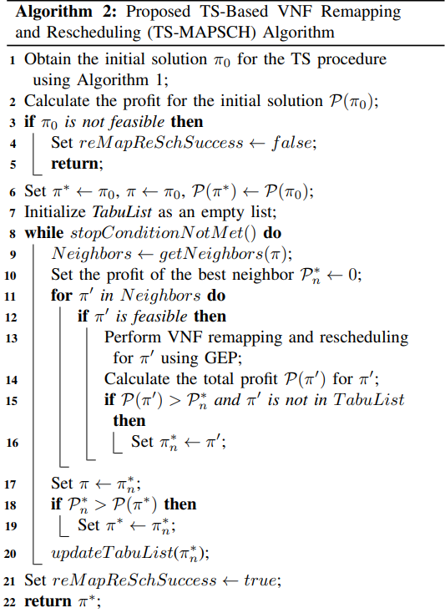
步骤二：Tabu-search
当有服务的时延不满足要求时，触发算法2。
将服务按照松弛度排序，然后以此为初始解启动禁忌搜索。

Slide 12
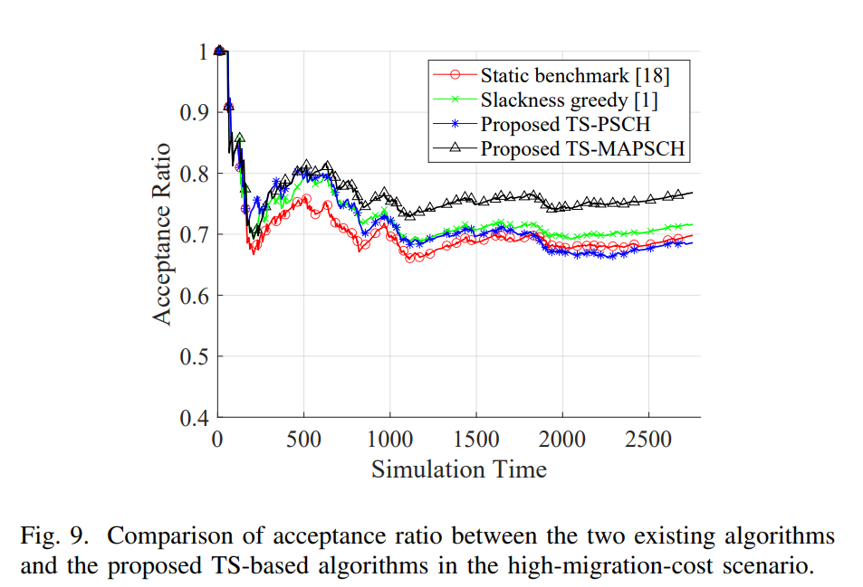
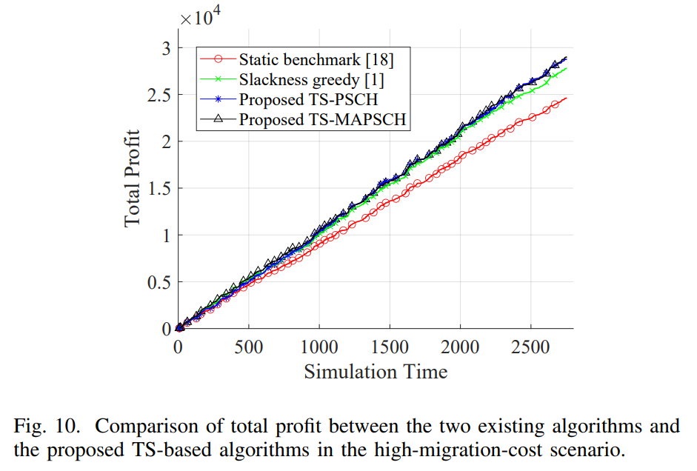
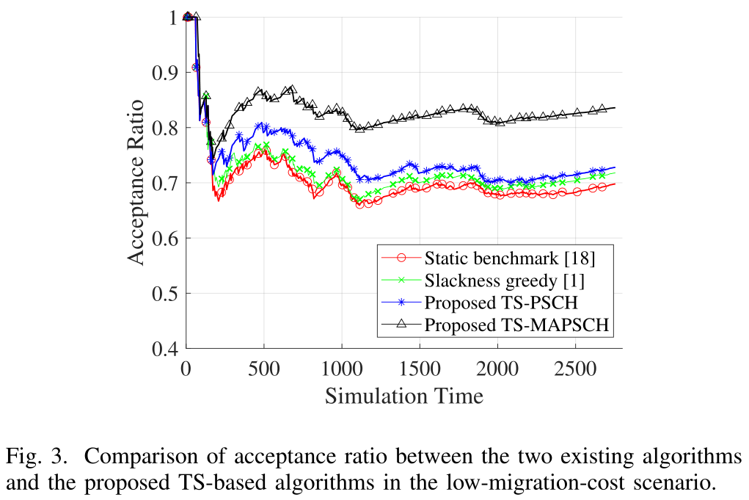
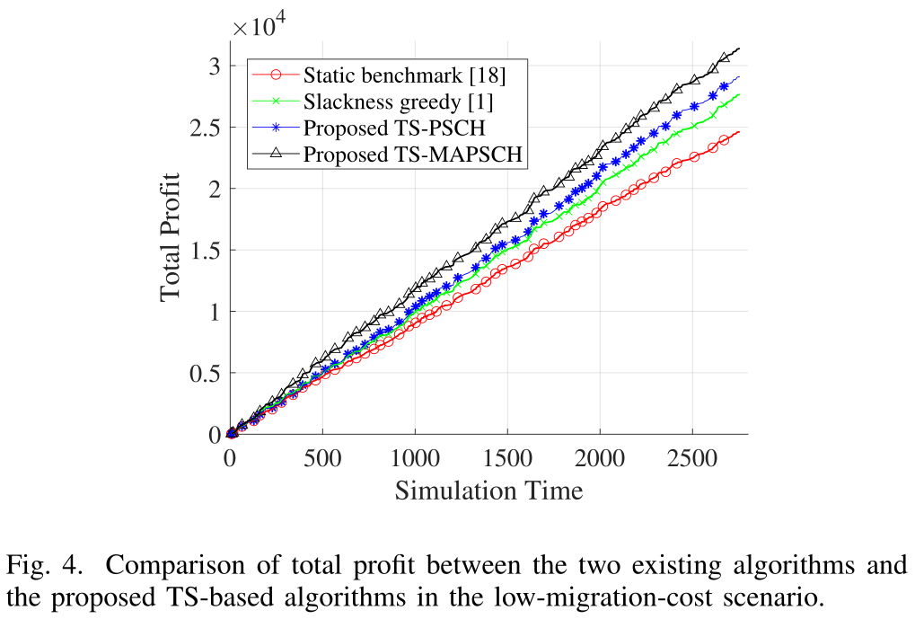
性能分析
High-migration-cost scenario
Low-operational-cost scenario

Slide 13
总结
文章概况：
采用了SAGINs的元素 （Satellites and UAVs）；
动态SFC规划，算法执行速度快，适合高动态场景；
端到端特性体现不够明确。
研究内容：
目前SAGIN下的SFC研究较少，可选研究内容较多,如
· 缓解卫星负载，尽可能让其承载可共享的VNFs
· 优化现有算法，用RL最大化network profit
· 将地面网络与UAVs网络进行融合
· 对VNF进行粒度划分，实现共享VNFs
· VNF分布式部署
下一步计划：
学习RL或FL的用途及特性。

